Slide 1
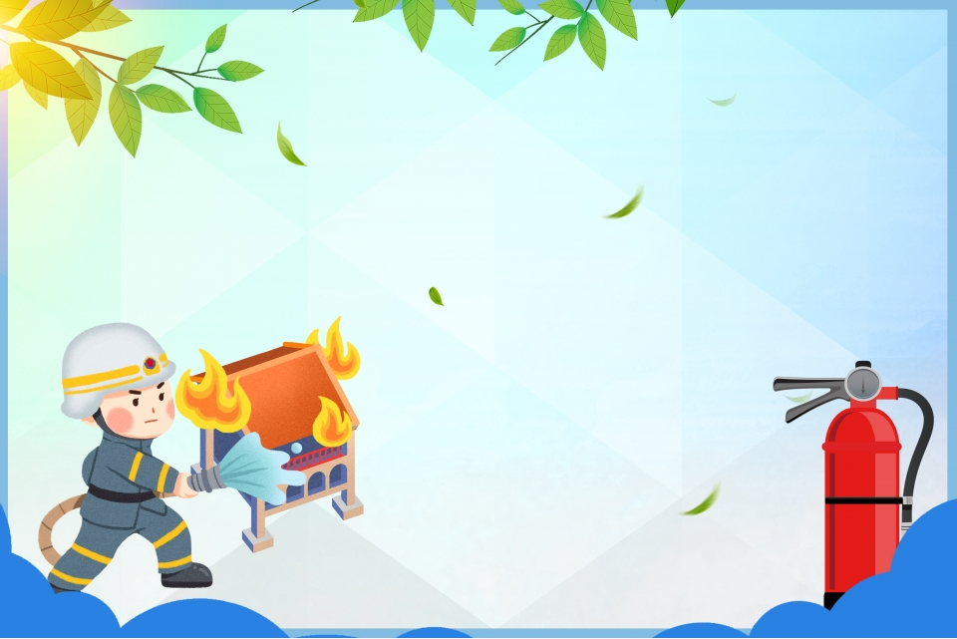
Муниципальное бюджетное образовательное учреждение
детский сад № 29 «Журавушка»
«Азбука пожарной безопасности»
Подготовили: Тимашева С.З
Арефьева А.А

Slide 2

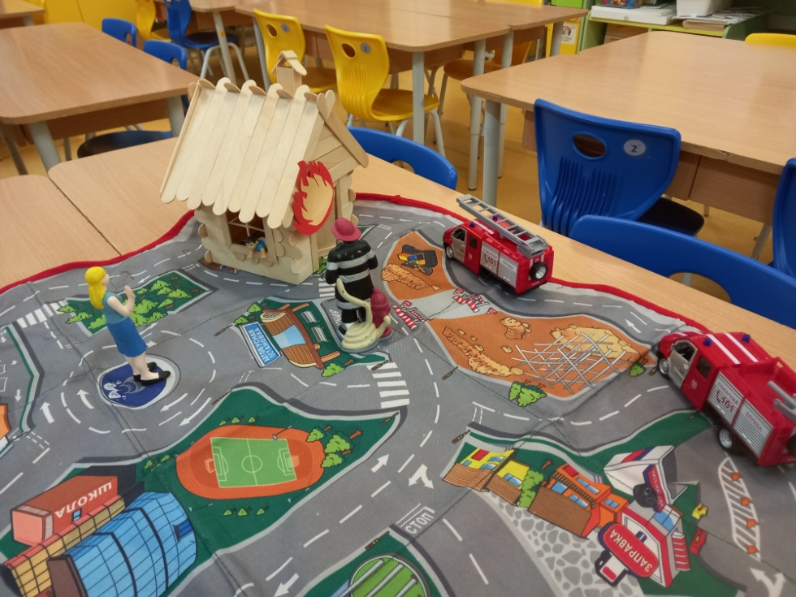
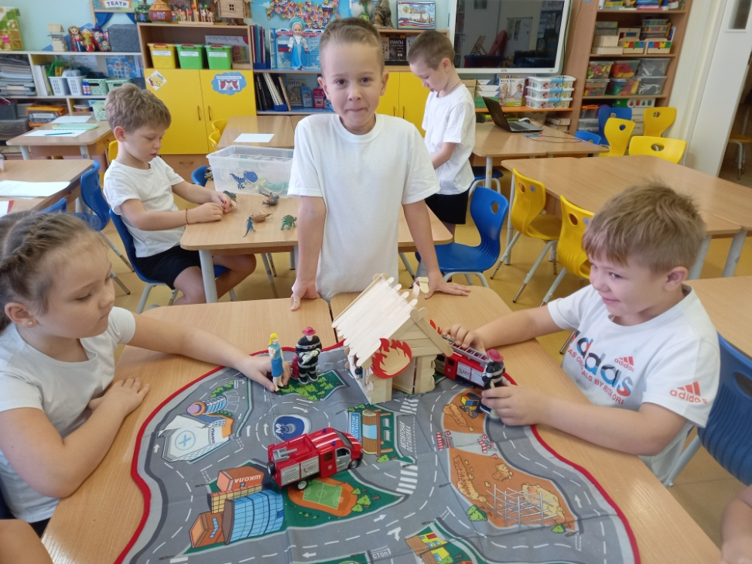
Режиссерская игра «Пожар в доме»

Slide 3
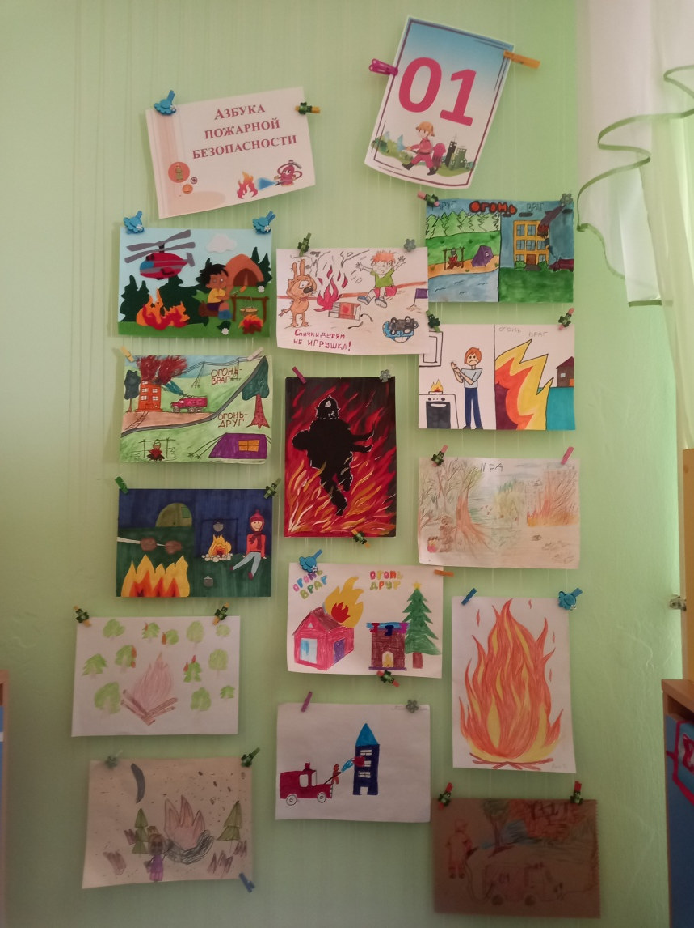
Выставка рисунков
«Азбука пожарной безопасности»
Если вдруг пожар возник,
Ты звонить обязан вмиг,
Знает каждый гражданин
Часть пожарных-01!
Если что то загорелось,
На себя возьмите смелость:
Срочно 01 звоните,
Точно адрес назовите,
Что горит, давно ли, где.
Несколько минут промчится-
К нам пожарная примчится
И поможет Вам в беде!

Slide 4
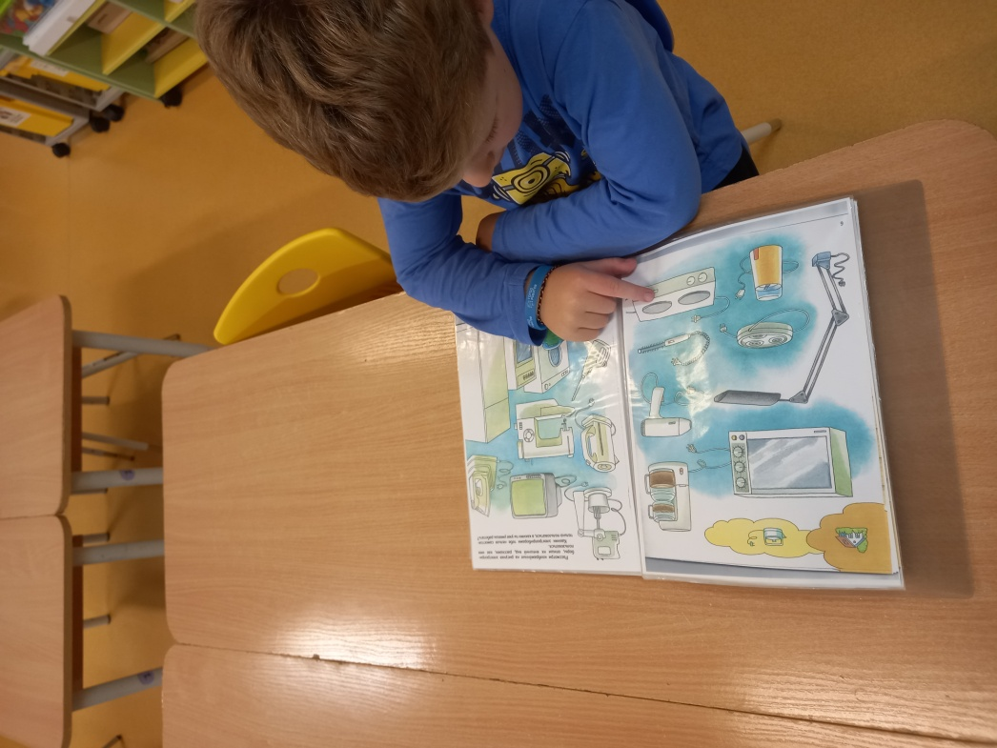
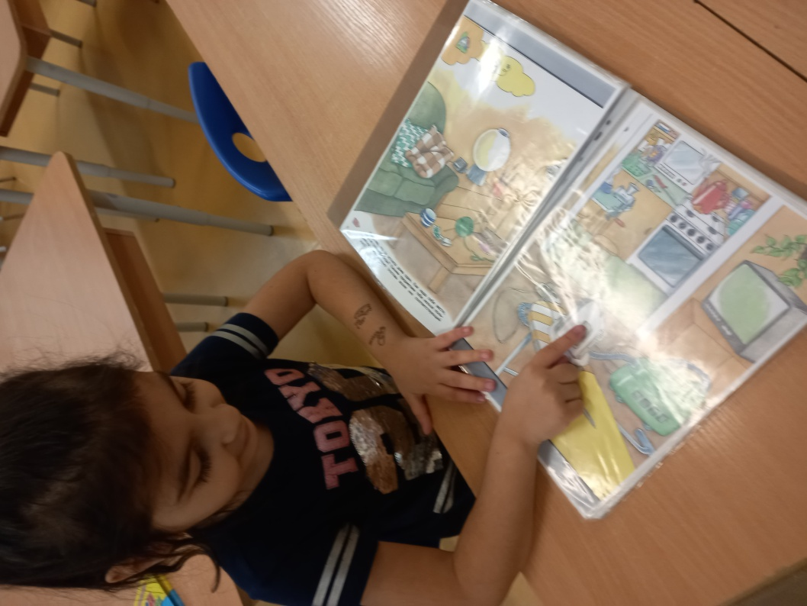
Беседа «Как себя вести дома с электроприборами»

